Slide 1
数列（二）数列求和与数列综合

Slide 2
目录
一、数列求和
1.数列的前n项和的方法
2.常见的拆项公式
3.常见的前n项和
二、数列综合

Slide 3
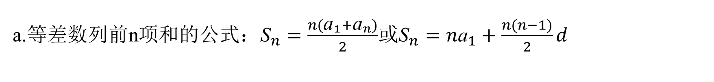
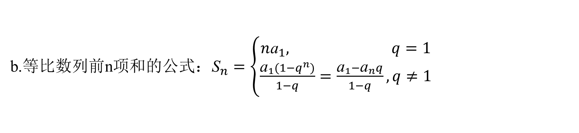
一、数列求和
1.求数列前n项和的方法
（1）公式法
a.等差数列前n项和的公式：${\text{S}}_{n}=\frac{n({\text{a}}_{1}+{\text{a}}_{n})}{2}$或${\text{S}}_{n}=n{\text{a}}_{1}+\frac{n(n−1)}{2}d$
b.等比数列前n项和的公式：${\text{S}}_{n}=\left\{\begin{aligned}n{\text{a}}_{1}, q=1 \\ \frac{{\text{a}}_{1}(1−q^{n})}{1−q}=\frac{{\text{a}}_{1}−{\text{a}}_{n}q}{1−q},q≠1\end{aligned}\right.$

Slide 4
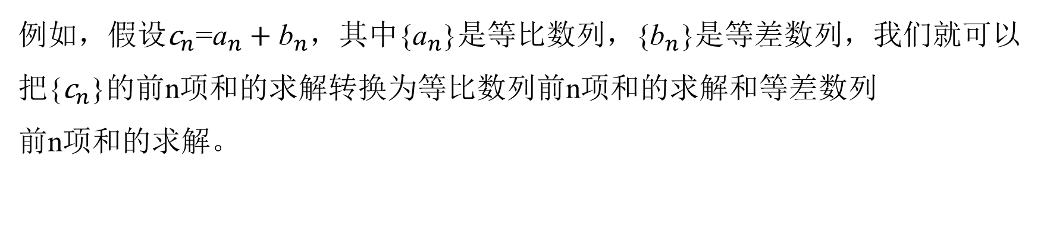
一、数列求和
1.求数列前n项和的方法
（2）分组求和
把一个数列分成几个可以直接求和的数列。
$例如，假设{\text{c}}_{n}$=${\text{a}}_{n}+{\text{b}}_{n}$，其中{${\text{a}}_{n}$}是等比数列，$\text{\{}{\text{b}}_{n}\text{\}}$是等差数列，我们就可以
把{${\text{c}}_{n}$}的前n项和的求解转换为等比数列前n项和的求解和等差数列
前n项和的求解。

Slide 5
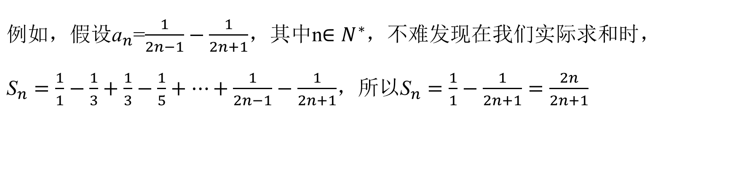
一、数列求和
1.求数列前n项和的方法
（3）裂项相消
有时把一个数列的通项公式分成两项差的形式，相加过程中消去中间项
只剩有限项再进行求和
$例如，假设{\text{a}}_{n}$=$\frac{1}{2n−1}−\frac{1}{2n+1}$，其中n$∈N^{∗}$，不难发现在我们实际求和时，
${\text{S}}_{n}=\frac{1}{1}−\frac{1}{3}+\frac{1}{3}−\frac{1}{5}+…+\frac{1}{2n−1}−\frac{1}{2n+1}$，所以${\text{S}}_{n}=\frac{1}{1}−\frac{1}{2n+1}=\frac{2n}{2n+1}$

Slide 6
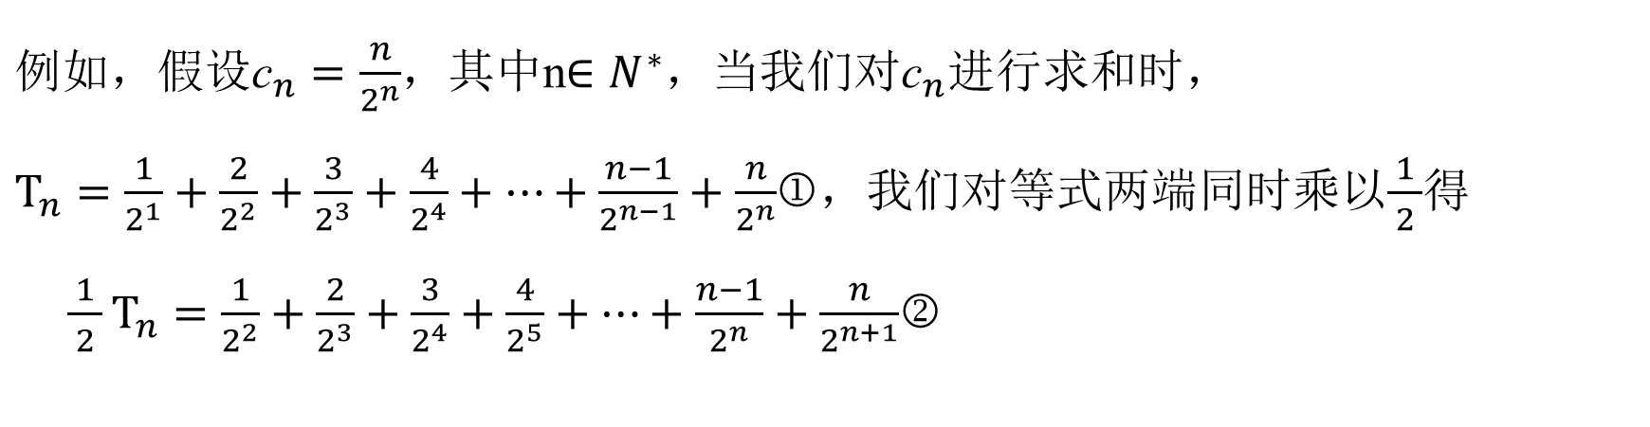
一、数列求和
1.求数列前n项和的方法
（4）错位相减
适用于一个等差数列和一个等比数列对应相乘所构成的数列求和
$例如，假设{\text{c}}_{n}=\frac{n}{2^{n}}$，其中n$∈N^{∗}$，当我们对${\text{c}}_{n}$进行求和时，
$T_{n}=\frac{1}{2^{1}}+\frac{2}{2^{2}}+\frac{3}{2^{3}}+\frac{4}{2^{4}}+…+\frac{n−1}{2^{n−1}}+\frac{n}{2^{n}}$，我们对等式两端同时乘以$\frac{1}{ 2 }$得
$\frac{1}{ 2 }T_{n}=\frac{1}{2^{2}}+\frac{2}{2^{3}}+\frac{3}{2^{4}}+\frac{4}{2^{5}}+…+\frac{n−1}{2^{n}}+\frac{n}{2^{n+1}}$

Slide 7
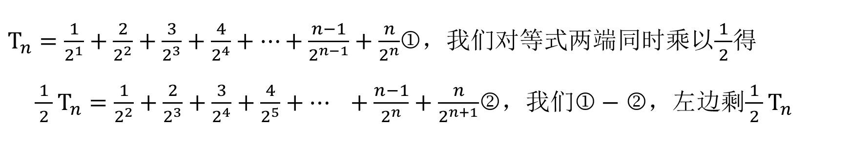

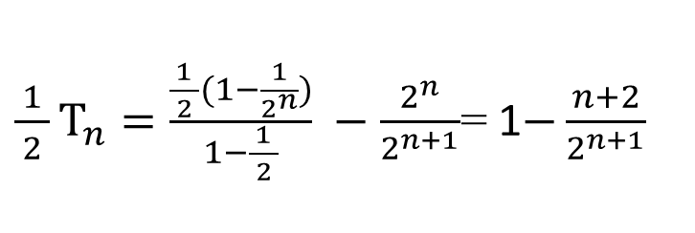
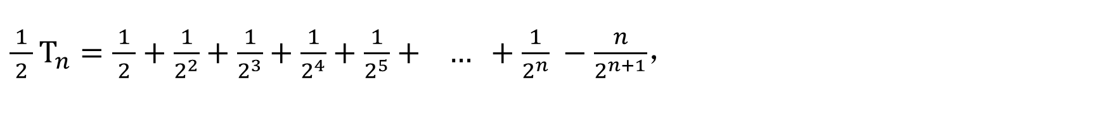
一、数列求和
$T_{n}=\frac{1}{2^{1}}+\frac{2}{2^{2}}+\frac{3}{2^{3}}+\frac{4}{2^{4}}+…+\frac{n−1}{2^{n−1}}+\frac{n}{2^{n}}$，我们对等式两端同时乘以$\frac{1}{ 2 }$得
$\frac{1}{ 2 }T_{n}=\frac{1}{2^{2}}+\frac{2}{2^{3}}+\frac{3}{2^{4}}+\frac{4}{2^{5}}+… +\frac{n−1}{2^{n}}+\frac{n}{2^{n+1}}$，我们 $−$ ，左边剩$\frac{1}{ 2 }T_{n}$
$\frac{1}{ 2 }T_{n}=\frac{1}{ 2 }+\frac{1}{2^{2}}+\frac{1}{2^{3}}+\frac{1}{2^{4}}+\frac{1}{2^{5}}+ … +\frac{1}{2^{n}} −\frac{n}{2^{n+1}}$，
$\frac{1}{ 2 }T_{n}=\frac{\frac{1}{ 2 }(1−\frac{1}{2^{n}})}{ 1−\frac{1}{ 2 } } −\frac{2^{n}}{2^{n+1}}$= 1$−\frac{n+2}{2^{n+1}}$
$T_{n}=$ 2$−\frac{n+2}{2^{n}}$

Slide 8
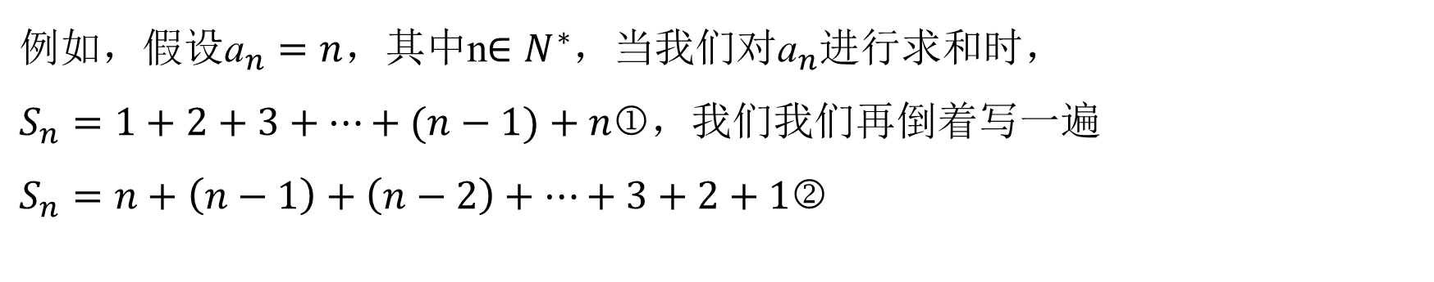
一、数列求和
1.求数列前n项和的方法
（5）倒序相加
把一个数列正着写和倒着写再相加
$例如，假设{\text{a}}_{n}=n$，其中n$∈N^{∗}$，当我们对${\text{a}}_{n}$进行求和时，
$S_{n}=1+2+3+…+(n−1)+n$，我们我们再倒着写一遍
$S_{n}=n+\left(n−1\right)+\left(n−2\right)+…+3+2+1$

Slide 9
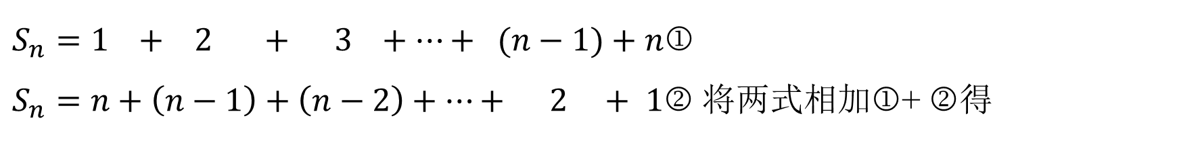



一、数列求和
$S_{n}=1 + 2 + 3 +…+ (n−1)+n$
$S_{n}=n+\left(n−1\right)+\left(n−2\right)+…+ 2 + 1$ 将两式相加+ 得
$${2S}_{n}=n· (n+1)$$
$${\text{S}}_{n}=\frac{n(n+1)}{2}$$
$${\text{S}}_{n}=\frac{n({\text{a}}_{1}+{\text{a}}_{n})}{2}$$

Slide 10
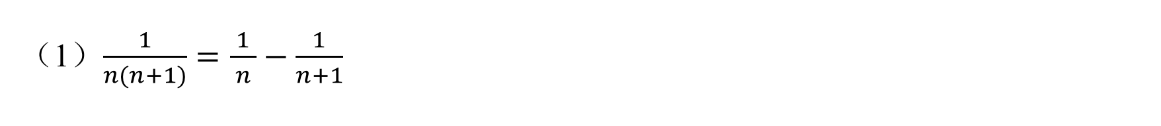
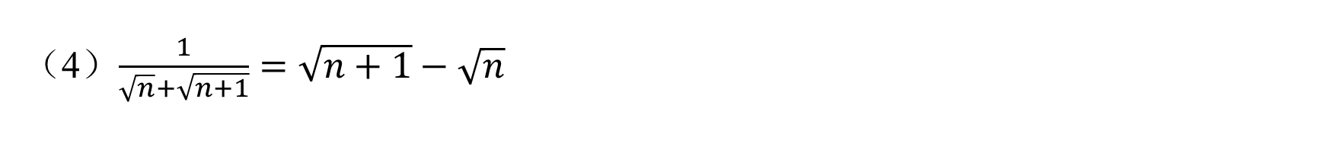
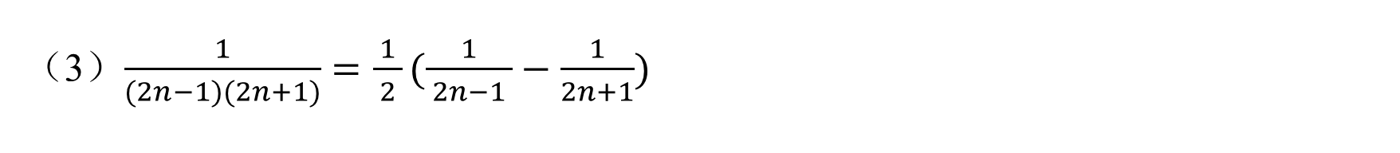
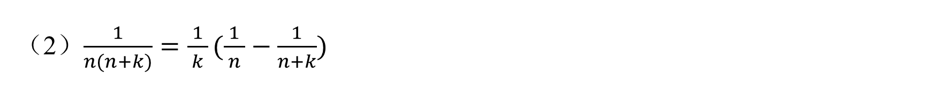
一、数列求和
2.常见的拆项公式
（1）$\frac{1}{n(n+1)}=\frac{1}{ n }−\frac{1}{n+1}$
（2）$\frac{1}{n(n+k)}=\frac{1}{ k }(\frac{1}{ n }−\frac{1}{n+k})$
（3）$\frac{1}{(2n−1)(2n+1)}=\frac{1}{ 2 }(\frac{1}{ 2n−1 }−\frac{1}{2n+1})$
（4）$\frac{1}{\sqrt{n}+\sqrt{n+1}}=\sqrt{n+1}−\sqrt{n}$

Slide 11
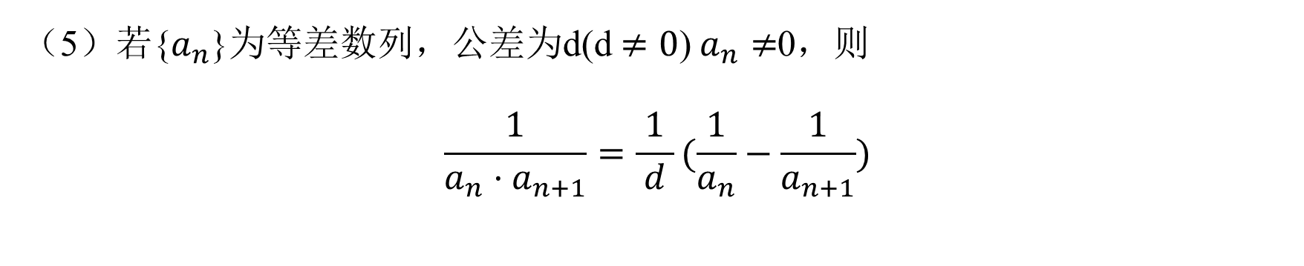
一、数列求和
2.常见的拆项公式
（5）若{$a_{n}$}为等差数列，公差为d(d$≠0$) $a_{n}≠$0，则
$$\frac{1}{a_{n}·a_{n+1}}=\frac{1}{ d }(\frac{1}{a_{n}}−\frac{1}{a_{n+1}})$$

Slide 12
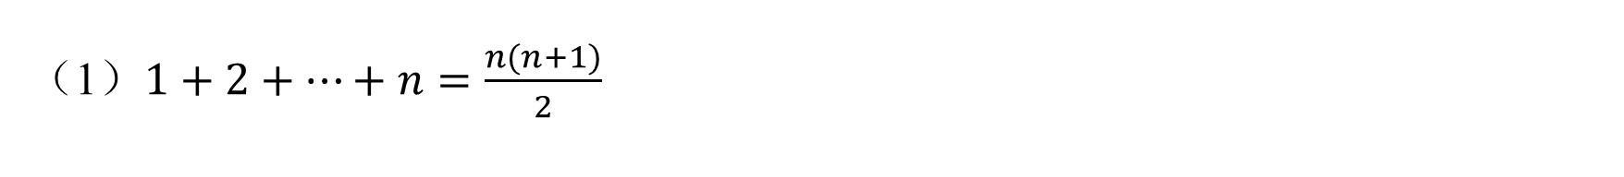
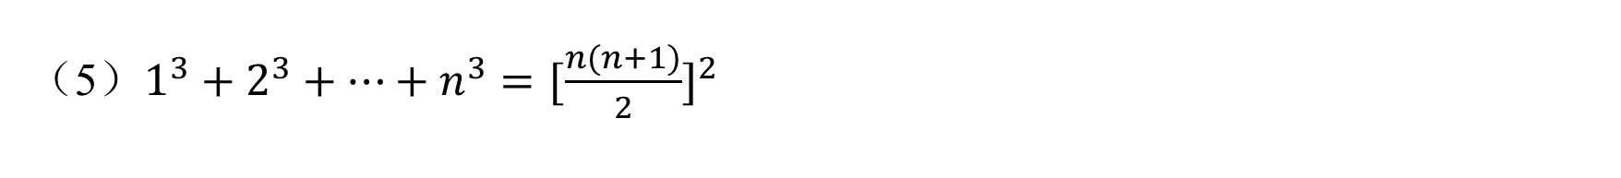
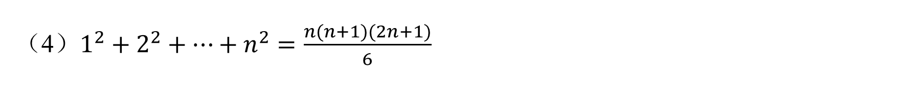
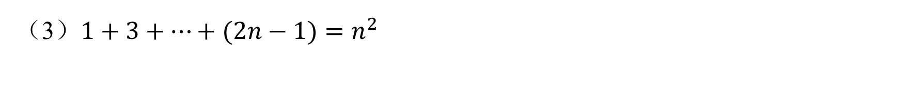
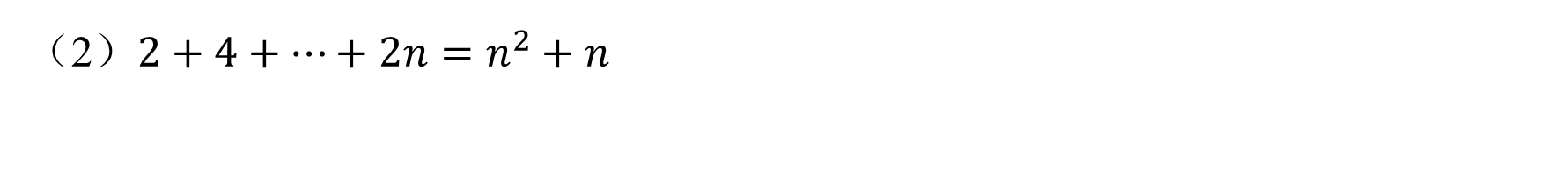
一、数列求和
2.常见的前n项和
（1）$1+2+…+n=\frac{n(n+1)}{2}$
（2）$2+4+…+2n=n^{2}+n$
（3）$1+3+…+(2n−1)=n^{2}$
（4）$1^{2}+2^{2}+…+n^{2}=\frac{n(n+1)(2n+1)}{6}$
（5）$1^{3}+2^{3}+…+n^{3}={[\frac{n(n+1)}{2}]}^{2}$

Slide 13
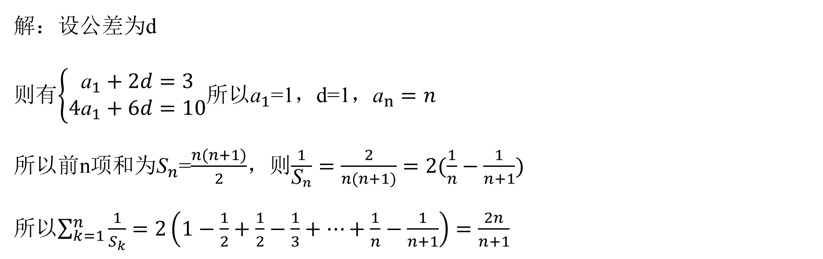
考点1——数列求和
（2017课标Ⅱ 15）等差数列{${\text{a}}_{n}$}的前n项和为${\text{S}}_{n}$。若${\text{a}}_{3}=3$，${\text{S}}_{4}=10$，则$\sum_{k=1}^{n}{\frac{1}{S_{k}}}\text{=}\text{_____}$。
解：设公差为d
则有$\left\{\begin{aligned}{\text{a}}_{1}+2d=3 \\ {\text{4}\text{a}}_{1}+6d=10\end{aligned}\right.$所以${\text{a}}_{1}$=1，d=1$，{\text{a}}_{n}=n$
所以前n项和为${\text{S}}_{n}$=$\frac{n(n+1)}{2}$，则$\frac{1}{{\text{S}}_{n}}=\frac{2}{n(n+1)}=2(\frac{1}{n}−\frac{1}{n+1})$
所以$\sum_{k=1}^{n}{\frac{1}{S_{k}}}=2\left(1−\frac{1}{2}+\frac{1}{2}−\frac{1}{3}+…+\frac{1}{n}−\frac{1}{n+1}\right)=\frac{2n}{n+1}$

Slide 14
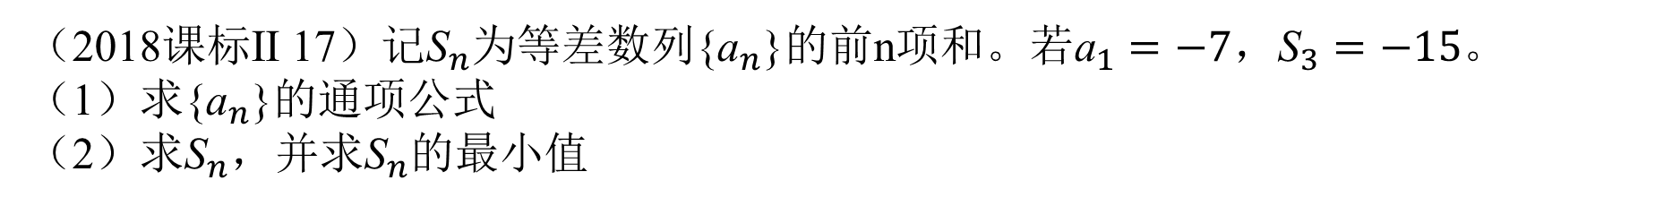
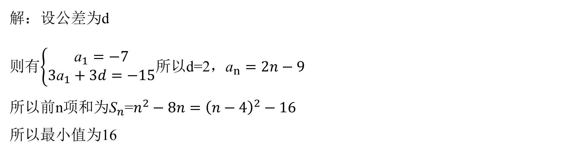
考点1——数列求和
（2018课标Ⅱ 17）记${\text{S}}_{n}$为等差数列{${\text{a}}_{n}$}的前n项和。若${\text{a}}_{1}=−7$，${\text{S}}_{3}=−15$。
（1）求{${\text{a}}_{n}$}的通项公式
（2）求${\text{S}}_{n}$，并求${\text{S}}_{n}$的最小值
解：设公差为d
则有$\left\{\begin{aligned}{\text{a}}_{1}=−7 \\ {\text{3}\text{a}}_{1}+3d=−15\end{aligned}\right.$所以d=2$，{\text{a}}_{n}=2n−9$
所以前n项和为${\text{S}}_{n}$=$n^{2}−8n={\left(n−4\right)}^{2}−16$
所以最小值为16

Slide 15
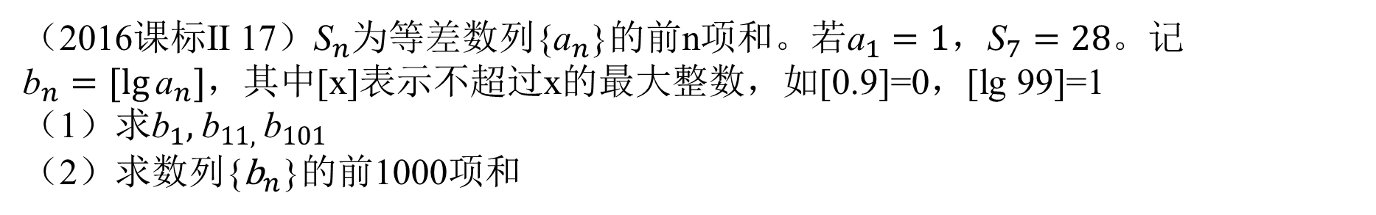
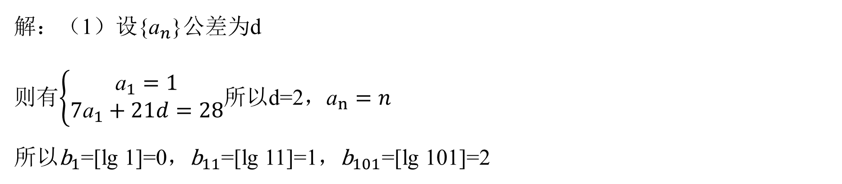
考点1——数列求和
（2016课标Ⅱ 17）${\text{S}}_{n}$为等差数列{${\text{a}}_{n}$}的前n项和。若${\text{a}}_{1}=1$，${\text{S}}_{7}=28$。记
${\text{b}}_{n}=[\lg{{\text{a}}_{n}}]$，其中[x]表示不超过x的最大整数，如[0.9]=0，[lg 99]=1
（1）求${\text{b}}_{1},$ ${\text{b}}_{11, }{\text{b}}_{101}$
（2）求数列{${\text{b}}_{n}$}的前1000项和
解：（1）设{${\text{a}}_{n}$}公差为d
则有$\left\{\begin{aligned}{\text{a}}_{1}=1 \\ {\text{7}\text{a}}_{1}+21d=28\end{aligned}\right.$所以d=2$，{\text{a}}_{n}=n$
所以${\text{b}}_{1}$=[lg 1]=0，${\text{b}}_{11}$=[lg 11]=1，${\text{b}}_{101}$=[lg 101]=2

Slide 16
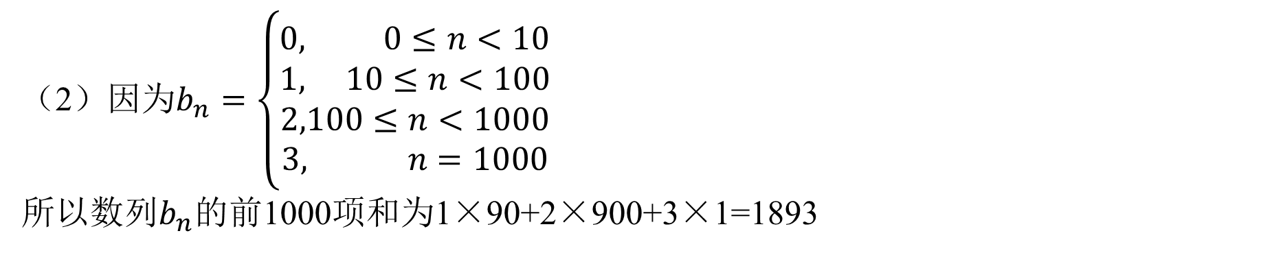
考点1——数列求和
（2）因为$b_{n}=\left\{\begin{aligned}0, 0≤n<10 \\ 1, 10≤n<100 \\ 2,100≤n<1000 \\ 3, n=1000\end{aligned}\right.$
所以数列$b_{n}$的前1000项和为1×90+2×900+3×1=1893

Slide 17
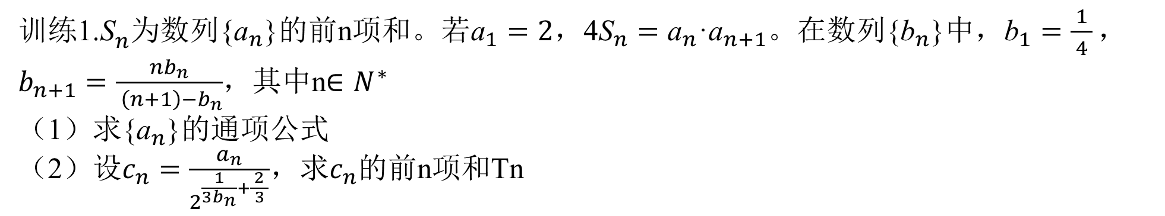
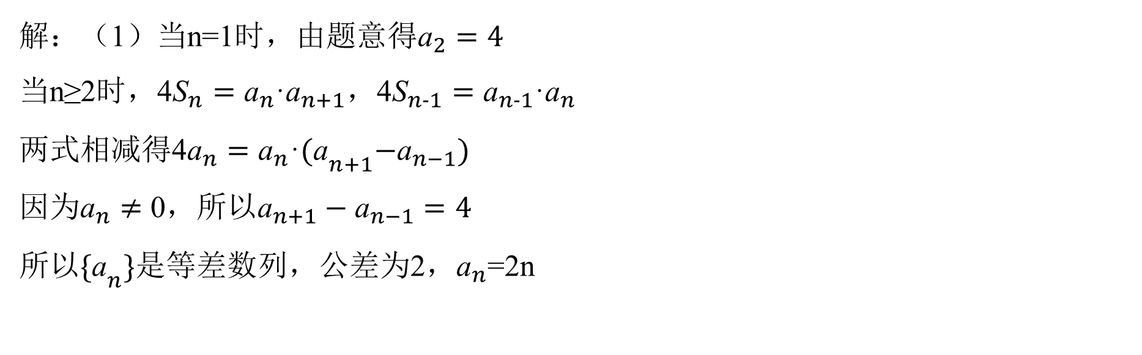
考点1——数列求和
${\text{训练}\text{1.}\text{S}}_{n}$为数列{${\text{a}}_{n}$}的前n项和。若${\text{a}}_{1}=2$，4${\text{S}}_{n}={\text{a}}_{n}$·${\text{a}}_{n+1}$。在数列{${\text{b}}_{n}$}中，${\text{b}}_{1}=\frac{1}{ 4 }，b_{n+1}=\frac{nb_{n}}{ \left(n+1\right)−b_{n}}$，其中n$∈N^{∗}$
（1）求{${\text{a}}_{n}$}的通项公式
（2）设$c_{n}=\frac{a_{n}}{2^{\frac{1}{{3b}_{n}}+\frac{2}{ 3 }}}$，求$c_{n}$的前n项和Tn
解：（1）当n=1时，由题意得${\text{a}}_{2}=4$
当n≥2时，4${\text{S}}_{n}={\text{a}}_{n}$·${\text{a}}_{n+1}$，4${\text{S}}_{n-1}={\text{a}}_{n-1}$·${\text{a}}_{n}$
两式相减得4${\text{a}}_{n}={\text{a}}_{n}$·${\text{(}\text{a}}_{n+1}−{\text{a}}_{n−1})$
因为${\text{a}}_{n}≠$ 0，所以${\text{a}}_{n+1}−{\text{a}}_{n−1}=4$
所以${\text{\{}\text{a}}_{n}\}$是等差数列，公差为2，${\text{a}}_{n}$=2n

Slide 18
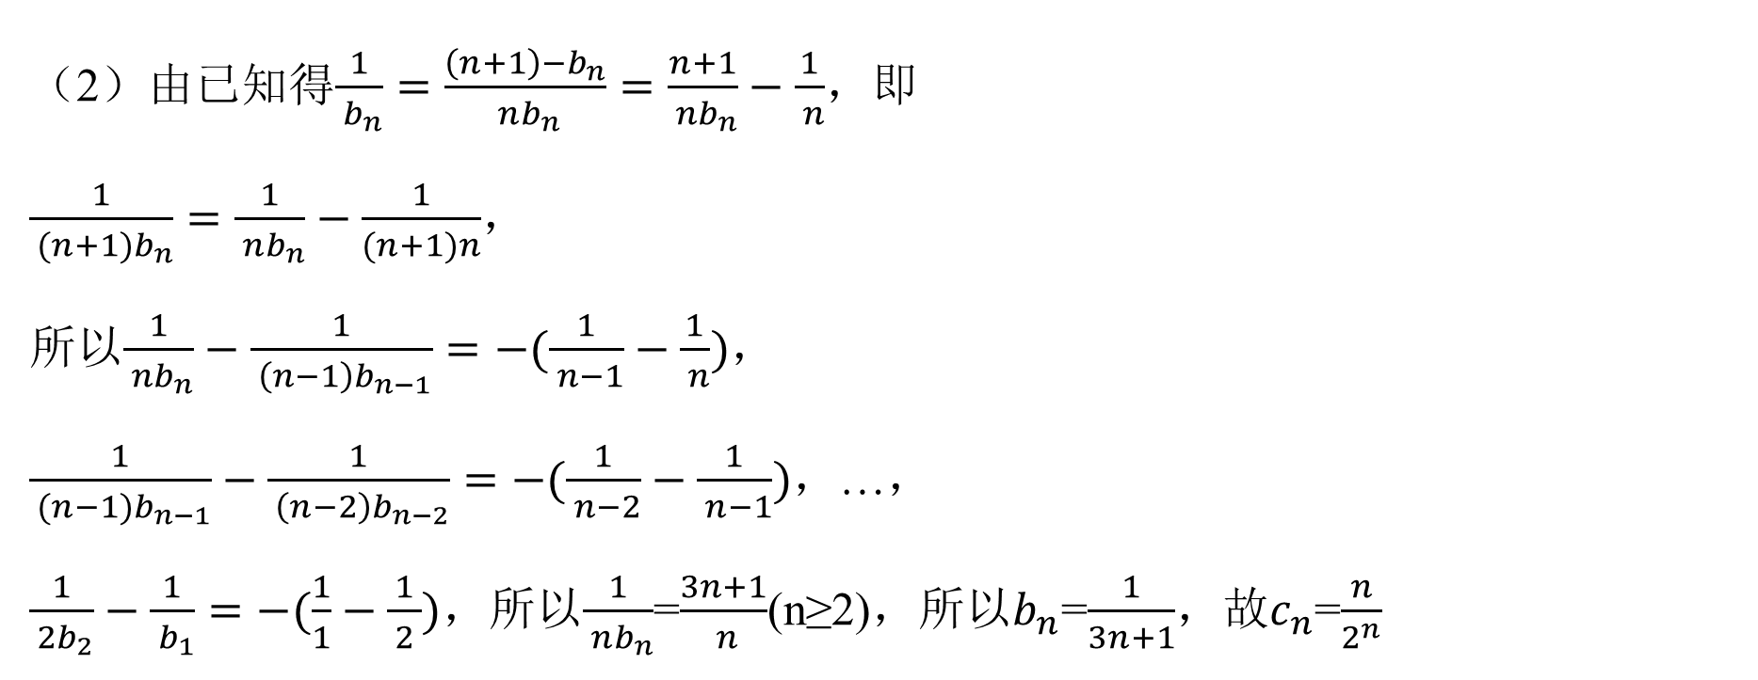
考点1——数列求和
（2）由已知得$\frac{1}{ b_{n}}=\frac{\left(n+1\right)−b_{n}}{ nb_{n}}=\frac{n+1}{ nb_{n}}−\frac{1}{ n}$，即
$\frac{1}{ {(n+1)b}_{n}}=\frac{1}{ nb_{n}}−\frac{1}{(n+1)n}$，
所以$\frac{1}{ nb_{n}}−\frac{1}{ \left(n−1\right)b_{n−1}}=−(\frac{1}{ n−1}−\frac{1}{ n})$，
$\frac{1}{ (n−1)b_{n−1}}−\frac{1}{ \left(n−2\right)b_{n−2}}=−(\frac{1}{ n−2}−\frac{1}{ n−1})$，…，
$\frac{1}{ 2b_{2}}−\frac{1}{ b_{1}}=−(\frac{1}{1}−\frac{1}{ 2 })$，所以$\frac{1}{ nb_{n}}$=$\frac{3n+1}{ n}$(n≥2)，所以$b_{n}$=$\frac{1}{3n+1}$，故$c_{n}$=$\frac{n}{2^{n}}$

Slide 19

考点1——数列求和
$T_{n}=\frac{1}{2^{1}}+\frac{2}{2^{2}}+\frac{3}{2^{3}}+\frac{4}{2^{4}}+…+\frac{n−1}{2^{n−1}}−\frac{n}{2^{n}}$，我们对等式两端同时乘以$\frac{1}{ 2 }$得
$\frac{1}{ 2 }T_{n}=\frac{1}{2^{2}}+\frac{2}{2^{3}}+\frac{3}{2^{4}}+\frac{4}{2^{5}}+…+\frac{n−1}{2^{n}}−\frac{n}{2^{n+1}}$我们 $−$ ，左边剩$\frac{1}{ 2 }T_{n}$
$\frac{1}{ 2 }T_{n}=\frac{\frac{1}{ 2 }(1−\frac{1}{2^{n}})}{ 1−\frac{1}{ 2 } } −\frac{2^{n}}{2^{n+1}}$= 1$−\frac{n+2}{2^{n+1}}$
$T_{n}=$ 2$−\frac{n+2}{2^{n}}$

Slide 20
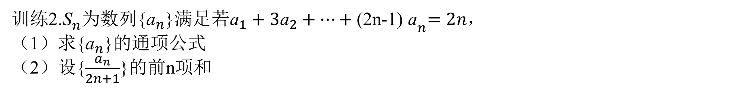
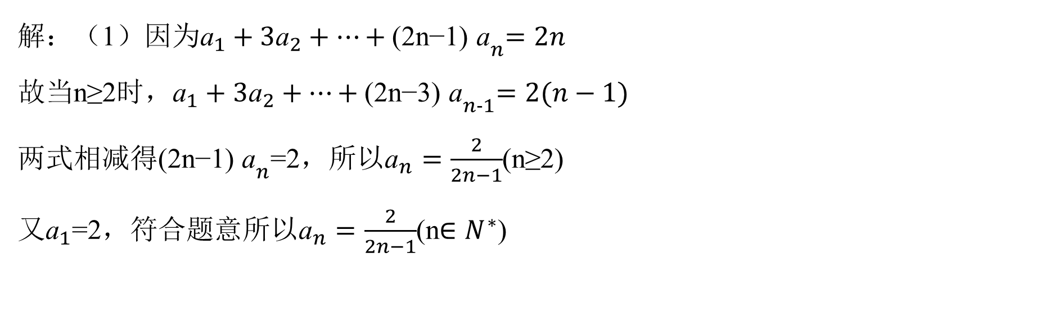
考点1——数列求和
${\text{训练}\text{2}\text{.}\text{S}}_{n}$为数列{${\text{a}}_{n}$}满足若${\text{a}}_{1}+3{\text{a}}_{2}+…+{\text{(2}\text{n}\text{-1) }\text{a}}_{n}=2n$，
（1）求{${\text{a}}_{n}$}的通项公式
（2）设{$\frac{a_{n}}{2n+1}$}的前n项和
解：（1）因为${\text{a}}_{1}+3{\text{a}}_{2}+…+{\text{(2}\text{n}\text{−1) }\text{a}}_{n}=2n$
故当n≥2时，${\text{a}}_{1}+3{\text{a}}_{2}+…+{\text{(2}\text{n}\text{−3) }\text{a}}_{n-1}=2(n−1)$
两式相减得${\text{(2}\text{n}\text{−1) }\text{a}}_{n}$=2，所以${\text{a}}_{n}=\frac{2}{2n−1}$(n≥2)
又${\text{a}}_{1}$=2，符合题意所以${\text{a}}_{n}=\frac{2}{2n−1}$(n$∈N^{∗}$)

Slide 21
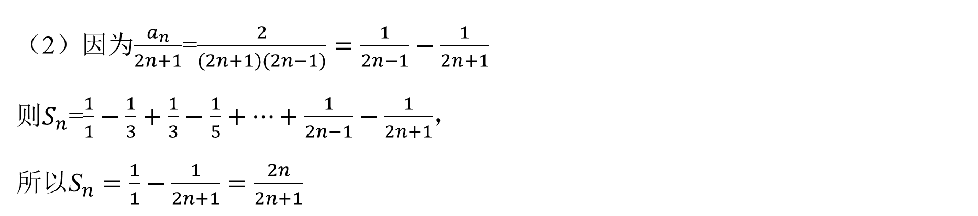
考点1——数列求和
（2）因为$\frac{a_{n}}{2n+1}$=$\frac{2}{(2n+1)(2n−1)}=\frac{1}{2n−1}−\frac{1}{2n+1}$
则$S_{n}$=$\frac{1}{1}−\frac{1}{3}+\frac{1}{3}−\frac{1}{5}+…+\frac{1}{2n−1}−\frac{1}{2n+1}$，
所以${\text{S}}_{n}=\frac{1}{1}−\frac{1}{2n+1}=\frac{2n}{2n+1}$

Slide 22
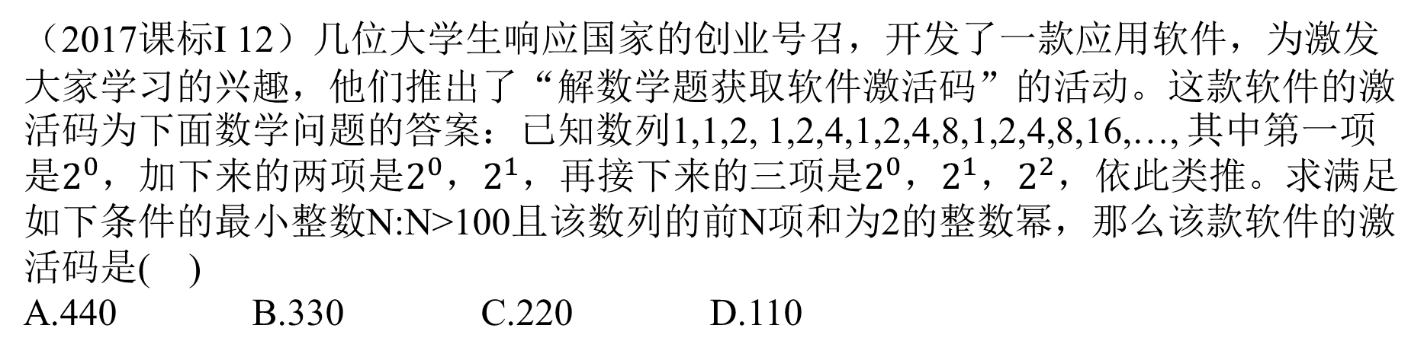
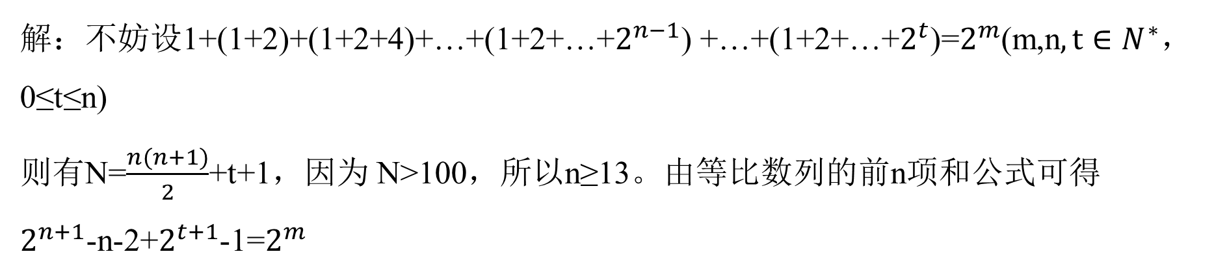
考点2——数列综合
（2017课标Ⅰ 12）几位大学生响应国家的创业号召，开发了一款应用软件，为激发大家学习的兴趣，他们推出了“解数学题获取软件激活码”的活动。这款软件的激活码为下面数学问题的答案：已知数列1,1,2, 1,2,4,1,2,4,8,1,2,4,8,16,…, 其中第一项是$2^{0}$，加下来的两项是$2^{0}$，$2^{1}$，再接下来的三项是$2^{0}$，$2^{1}$，$2^{2}$，依此类推。求满足如下条件的最小整数N:N>100且该数列的前N项和为2的整数幂，那么该款软件的激活码是( )
A.440 B.330 C.220 D.110
解：不妨设1+(1+2)+(1+2+4)+…+(1+2+…+$2^{n−1}$) +…+(1+2+…+$2^{t}$)=$2^{m}$(m,n$,t∈N^{∗}$，0≤t≤n)
则有N=$\frac{n(n+1)}{2}$+t+1，因为 N>100，所以n≥13。由等比数列的前n项和公式可得
$2^{n+1}$-n-2+$2^{t+1}$-1=$2^{m}$

Slide 23

考点2——数列综合
解：因为n≥13$所以2^{n}>n+2$
所以$2^{n+1}>2^{n}+n+2$即$2^{n+1}-n-2>2^{n}$
因为$2^{t+1}$-1>0
所以$2^{m}>2^{n+1}−n−2>2^{n}$
故m≥n+1
因为$2^{t+1}$-1≤$2^{n+1}$-1
所以$2^{m}$≤$2^{n+2}−n−3$，
故m≤n+1，从而有n=$2^{t+1}$-3，因为n≥13，所以t≥3
当t=3时，N=95，不合题意
当t=4时，N=440，选A

Slide 24
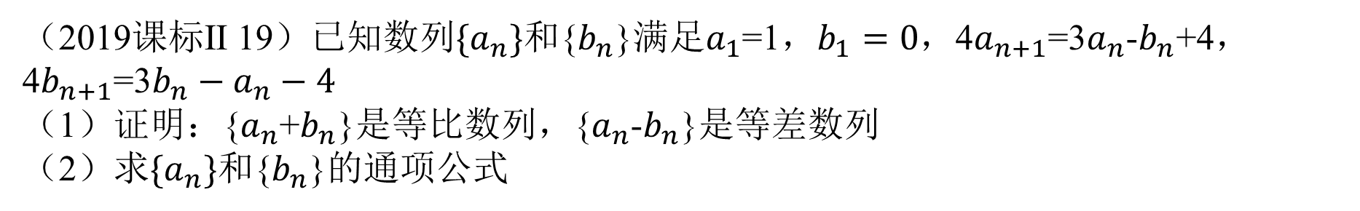
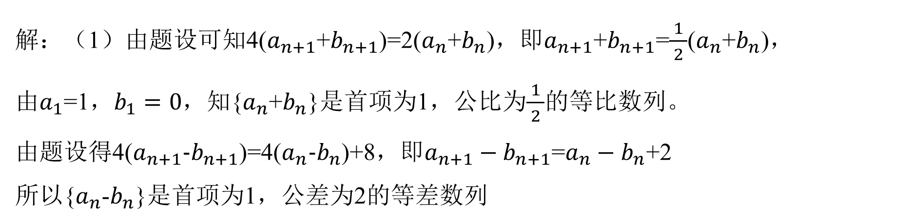
考点2——数列综合
（2019课标Ⅱ 19）已知数列$\{a_{n}\}$和{$b_{n}$}满足$a_{1}$=1，$b_{1}=0$，4$a_{n+1}$=3$a_{n}$-$b_{n}$+4，
4$b_{n+1}$=3$b_{n}−a_{n}−4$
（1）证明：{$a_{n}$+$b_{n}$}是等比数列，{$a_{n}$-$b_{n}$}是等差数列
（2）求$\{a_{n}\}$和{$b_{n}$}的通项公式
解：（1）由题设可知4($a_{n+1}$+$b_{n+1}$)=2($a_{n}$+$b_{n}$)，即$a_{n+1}$+$b_{n+1}$=$\frac{1}{ 2 }$($a_{n}$+$b_{n}$)，
由$a_{1}$=1，$b_{1}=0$，知{$a_{n}$+$b_{n}$}是首项为1，公比为$\frac{1}{ 2 }$的等比数列。
由题设得4($a_{n+1}-b_{n+1}$)=4($a_{n}-b_{n}$)+8，即$a_{n+1}−b_{n+1}$=$a_{n}−b_{n}$+2
所以{$a_{n}$-$b_{n}$}是首项为1，公差为2的等差数列

Slide 25
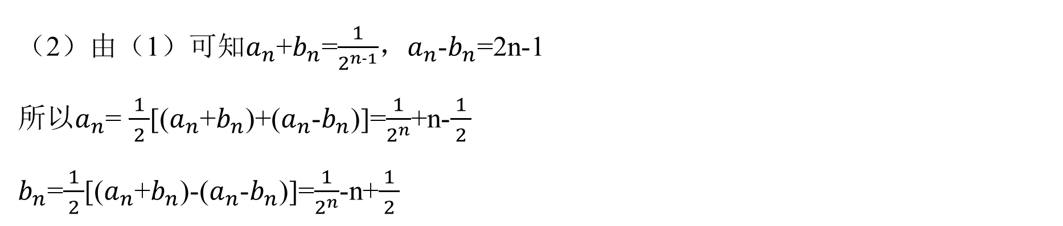
考点2——数列综合
（2）由（1）可知$a_{n}$+$b_{n}$=$\frac{1}{2^{n-1}}$，$a_{n}$-$b_{n}$=2n-1
所以$a_{n}$= $\frac{1}{ 2 }$[($a_{n}$+$b_{n}$)+($a_{n}$-$b_{n}$)]=$\frac{1}{2^{n}}$+n-$\frac{1}{ 2 }$
$b_{n}$=$\frac{1}{ 2 }$[($a_{n}$+$b_{n}$)-($a_{n}$-$b_{n}$)]=$\frac{1}{2^{n}}$-n+$\frac{1}{ 2 }$

Slide 26
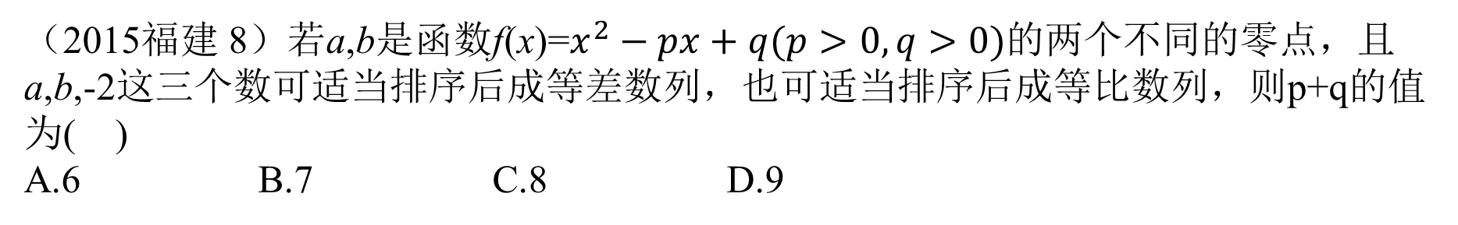
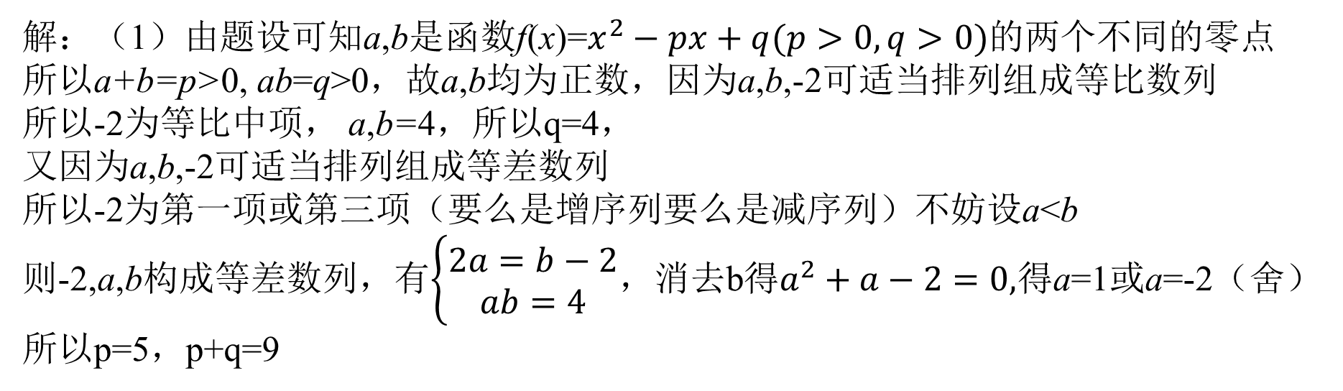
考点2——数列综合
（2015福建 8）若a,b是函数f(x)=$x^{2}−px+q(p>0,q>0)$的两个不同的零点，且
a,b,-2这三个数可适当排序后成等差数列，也可适当排序后成等比数列，则p+q的值为( )
A.6 B.7 C.8 D.9
解：（1）由题设可知a,b是函数f(x)=$x^{2}−px+q(p>0,q>0)$的两个不同的零点
所以a+b=p>0, ab=q>0，故a,b均为正数，因为a,b,-2可适当排列组成等比数列
所以-2为等比中项， a,b=4，所以q=4，
又因为a,b,-2可适当排列组成等差数列
所以-2为第一项或第三项（要么是增序列要么是减序列）不妨设a<b
则-2,a,b构成等差数列，有$\left\{\begin{aligned}2a=b−2 \\ ab=4\end{aligned}\right.$，消去b得$a^{2}+a−2=0,$得a=1或a=-2（舍）
所以p=5，p+q=9

Slide 27
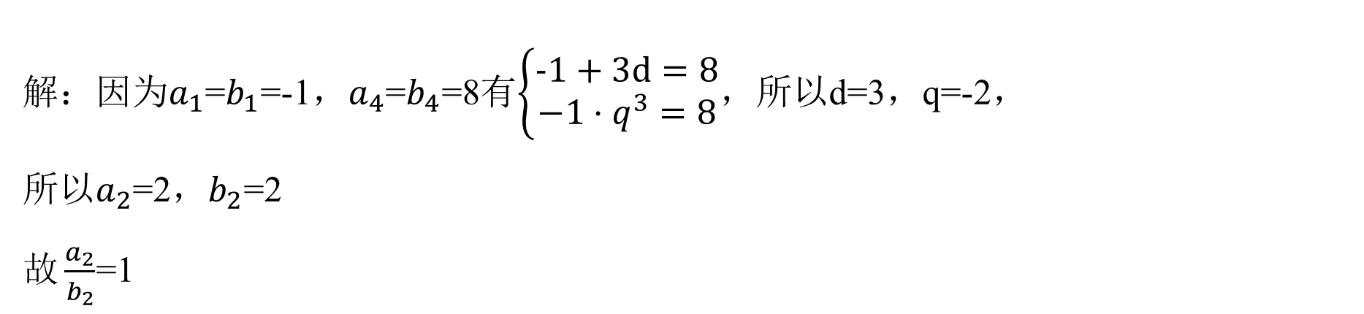
考点2——数列综合
（2017北京 10）若等差数列{$a_{n}\}$和等比数列{$b_{n}$}满足$a_{1}$=$b_{1}$=-1，$a_{4}$=$b_{4}$=8，则
$\frac{a_{2}}{b_{2}}$ =______。
解：因为$a_{1}$=$b_{1}$=-1$，a_{4}$=$b_{4}$=8有$\left\{\begin{aligned}-1+3d=8 \\ −1·q^{3}=8\end{aligned}\right.$，所以d=3，q=-2，
所以$a_{2}$=2，$b_{2}$=2
$故\frac{a_{2}}{b_{2}}$=1

Slide 28
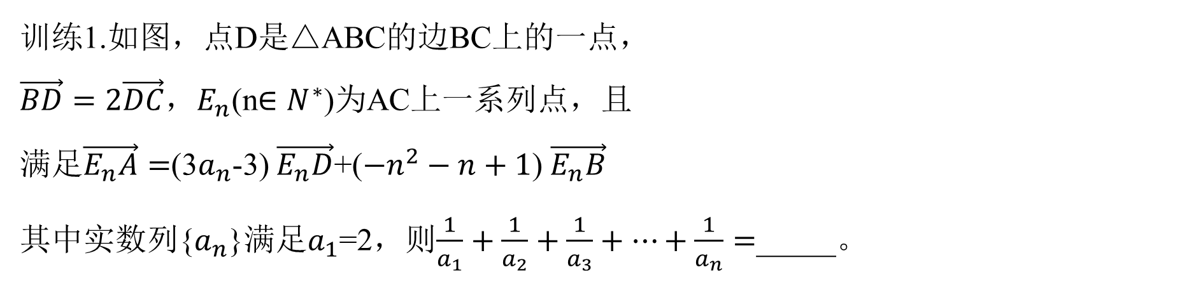
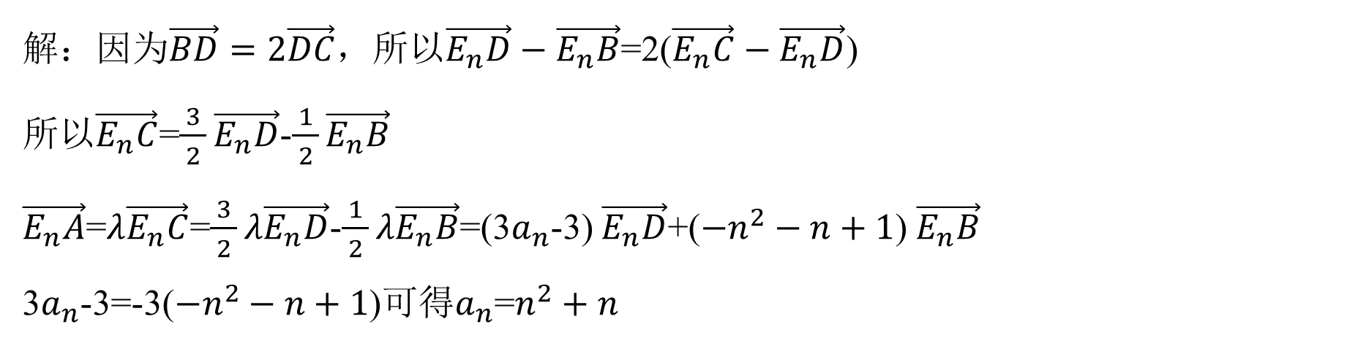
考点2——数列综合
训练1.如图，点D是△ABC的边BC上的一点，
$\vec{BD}=2\vec{DC}$，$E_{n}$(n$∈N^{∗}$)为AC上一系列点，且
满足$\vec{E_{n}A}=$(3$a_{n}$-3) $\vec{E_{n}D}$+(${−n}^{2}−n+1$) $\vec{E_{n}B}$
其中实数列{$a_{n}$}满足$a_{1}$=2，则$\frac{1}{a_{1}}+\frac{1}{a_{2}}+\frac{1}{a_{3}}+…+\frac{1}{a_{n}}=$_____。
解：因为$\vec{BD}=2\vec{DC}$，所以$\vec{E_{n}D}−\vec{E_{n}B}$=2($\vec{E_{n}C}−\vec{E_{n}D}$)
所以$\vec{E_{n}C}$=$\frac{3}{ 2 }\vec{E_{n}D}$-$\frac{1}{ 2 }\vec{E_{n}B}$
$\vec{E_{n}A}$=$λ\vec{E_{n}C}$=$\frac{3}{ 2 }λ\vec{E_{n}D}$-$\frac{1}{ 2 }λ\vec{E_{n}B}$=(3$a_{n}$-3) $\vec{E_{n}D}$+(${−n}^{2}−n+1$) $\vec{E_{n}B}$
3$a_{n}$-3=-3(${−n}^{2}−n+1$)可得$a_{n}$=$n^{2}+n$

Slide 29
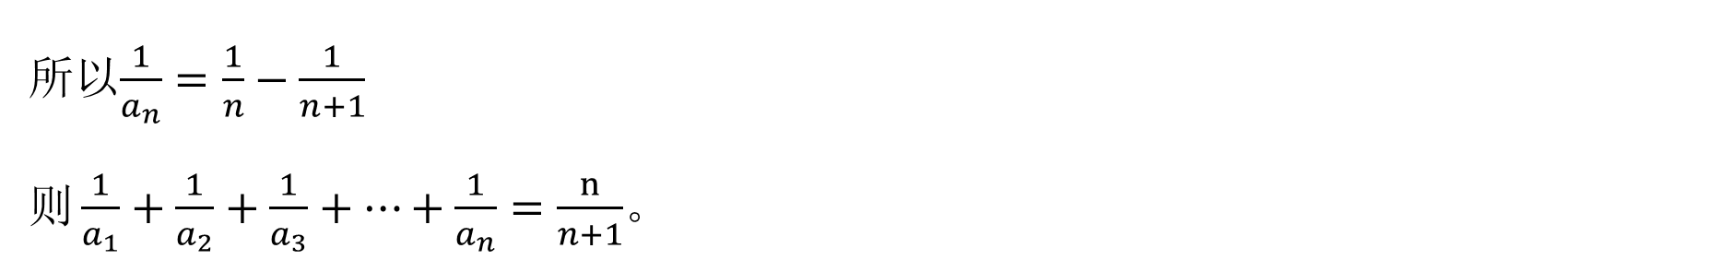
考点2——数列综合
所以$\frac{1}{a_{n}}=\frac{1}{n}−\frac{1}{n+1}$
$则\frac{1}{a_{1}}+\frac{1}{a_{2}}+\frac{1}{a_{3}}+…+\frac{1}{a_{n}}=\frac{n}{n+1}$。

Slide 30
总结

